Slide 1
Семейный калейдоскоп

Slide 2
.

Slide 3
.

Slide 4
.

Slide 5
.

Slide 6
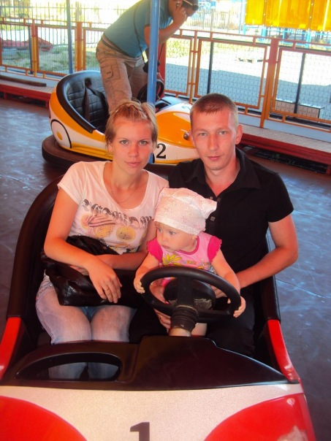
.
Семья Корнаковых

Slide 7
.
Семья Арефиных

Slide 8
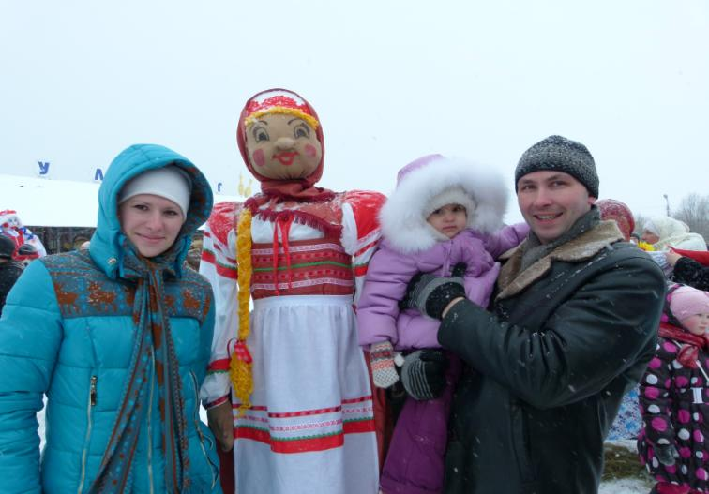
.
Семья Николаевых

Slide 9
Визитная карточка

Slide 10
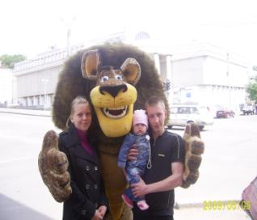
Визитная карточка семьи Корнаковых

Slide 11
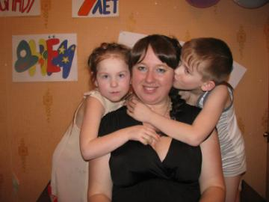
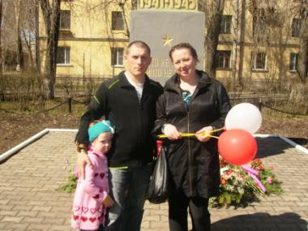
Визитная карточка семьи Арефиных

Slide 12
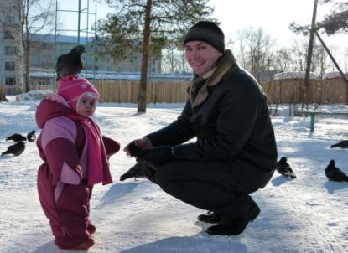
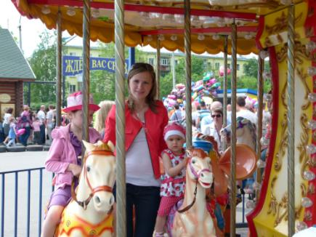
Визитная карточка семьи Николаевых

Slide 13
Фруктовая фантазия

Slide 14
Домашнее задание.

Slide 15
Пускай процветает семья, Пусть верность, добро и любовь Ведут вас по жизни, друзья, Счастливыми делая вновь!

